Slide 1
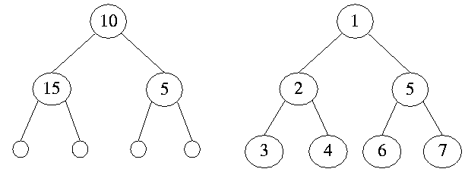
Register
一个机器有n(<=100)个寄存器, 从内存装入到寄存器和从寄存器写到内存的开销分别为C_{l}和C_{s}.
一个表达式的计算方式可以用有M个结点(M<=1000)的树来表示, 每个运算x需要K_{x}个操作数, 开销为C_{x}, 运算之前运算数必须都在寄存器中.下图最优方式为先算2, 放在内存里，然后算5和1.

Slide 2
分析
考虑根为i的子树, 计算完第一个儿子后, 如果不存在内存里面, 那么算第二个儿子时可用寄存器就会少一个, 因此想到用d[X,Q]表示用Q个寄存器算表达式X的最小开销.
算法一: 枚举子树的计算顺序以及要不要把结果保留在寄存器里, 时间复杂度为O(N*M*K!*2^{K}), K为最大分支因子

Slide 3
分析
显然, 不需要保留在寄存器里面的操作数应该先计算, 反正不会对后面产生影响, 因此
算法二: 只枚举部分排列即可, 时间复杂度为O(N*M*K!). 假设计算顺序是a₁, a₂, … a_{t}, a_{t+1}, a_{t+2}, … a_{k}. 其中前t个不保留在寄存器中
算法三: 定义a(X)为”不在内存中保存中间值”而计算X所需要的最小寄存器个数.

Slide 4
分析
显然计算a_{t+2}, a_{t+3}, …, a_{k}时的寄存器至少有a(X)个, 否则如果寄存器更少, 把它放到前面计算(不保留在寄存器)时, 总开销不会增加. 因为不保留在寄存器会让子树的C_{L}和C_{S}开销减到最小, 附加一对C_{L}和C_{S}的开销, 而寄存器不够时还使用至少会有一对C_{L}和C_{S}附加开销. 这样,按照a(X)递减排序的结果就是一种最优结果

Slide 5
分析
算法步骤:
计算所有X的a(X). 时间复杂度为O(MKlogK)
计算d[X,Q], 需要给儿子排序后用动态规划, 枚举不保留的元素个数
总时间复杂度为O(MK²)

